Slide 1
SPOJENÁ ŠKOLA INTERNÁTNA organizačná zložka ŠPECIÁLNA MATERSKÁ ŠKOLA so sídlom na Gorkého 614/18, 075 01 Trebišov
JAR ČARUJE

Slide 2
Podtéma týždňa: | Veľkonočné vajíčko
Týždeň: | 07.04. – 09.04.2021
Zdravotné cvičenie: | ZaP/175 Napodobňovať na základe vzoru a inštrukcií – stoj, sed, ľah
Pohybová hra: | „Otec Abrahám“

Slide 3
STREDA
ČaSP/132
Na základe sledovania prezentácie o Veľkej noci si zopakovať tradície a zvyky, ktoré sú pre ňu typické.
INŠTRUKCIE PRE DETI A RODIČOV: MILÉ DETI, DNES SA POZRIEME NA ZVYKY A TRADÍCIE POČAS SVIATKOV VEĽKEJ NOCI. Poproste rodičov, aby Vám pustili prezentáciu a porozprávajte sa o Veľkej noci – čo ste robili počas jednotlivých dní, aké dobroty ste varili, aký bol Váš veľkonočný pondelok,...

Slide 4
ŠTVRTOK
M/29
Vytvoriť skupinu veľkonočných kraslíc s určeným počtom v obore maximálne do 2 (5).
INŠTRUKCIE PRE DETI A RODIČOV: DNES SPOLU BUDEME POČÍTAŤ. ZOPAKUJEME SI ČÍSLA IDÚCE ZA SEBOU PROSTREDNÍCTVOM RIEKANKY: „Jeden, dva, tri, štyri, päť, spočítam si všetko hneď. Päť kvietočkov na lúke, päť prštekov na ruke, päť gulôčok v jednej jamke, utekajme k našej mamke. Jeden, dva, tri, štyri, päť, už to vieme naspamäť.“ A NÁSLEDNE SI VYPRACUJEME PRACOVNÝ LIST PODĽA INŠTRUKCIÍ:

Slide 5
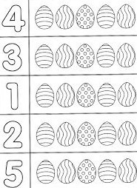
1. Nakresli do košíka určený počet veľkonočných kraslíc.
2. Vyfarbi určený počet veľkonočných kraslíc.

Slide 6
PIATOK
UaK/150
Vystrihovať časti obrázka a z vystrihnutých časti dotvoriť zvieratko.
INŠTRUKCIE PRE DETI A RODIČOV: DNES SPOLU BUDEME STRIHAŤ A LEPIŤ. BUDEME POTREBOVAŤ: ŠABLONY, NOŽNICE, LEPIDLO, FIXKY PRÍP. FARBIČKY, PLASTOVÝ POHÁR

Slide 7
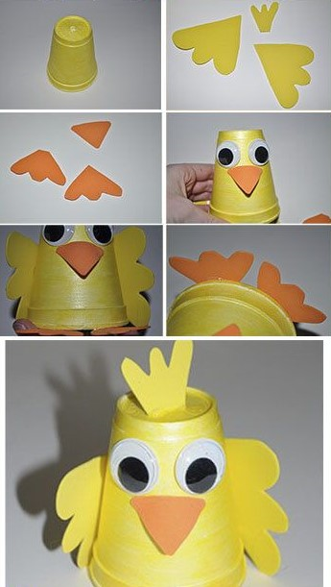
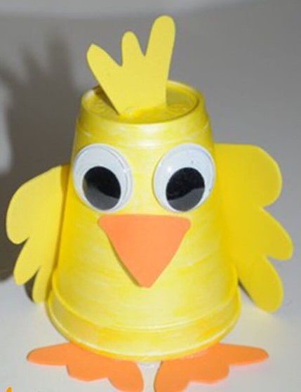
KURIATKO

Slide 8
ZAJAČIK

Slide 9
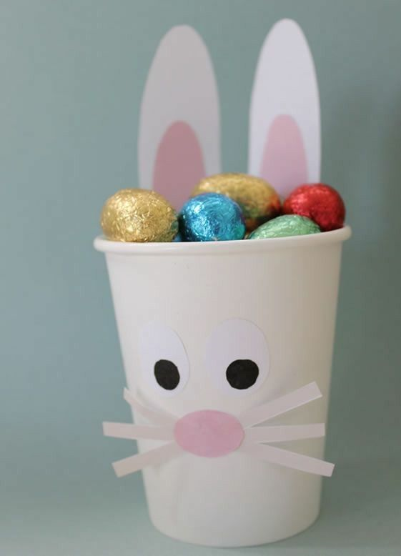
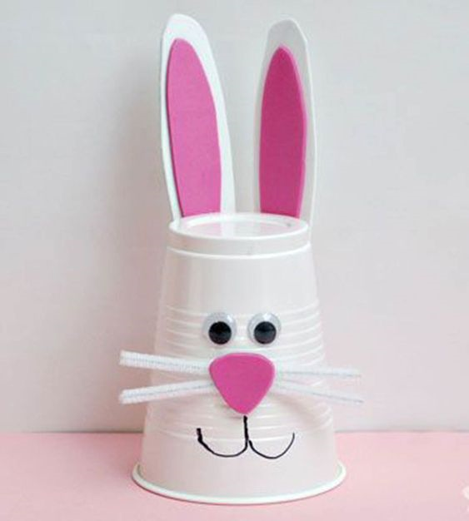

Slide 10
Milé deti a rodičia, chceme vás za vašu usilovnú prácu pochváliť... Budeme veľmi radi, ak sa nám pochválite vašimi fotkami pri spoločnej práci a fotografiami prác, ako sa Vám spolu darilo... Vaše pani učiteľky

